Slide 1
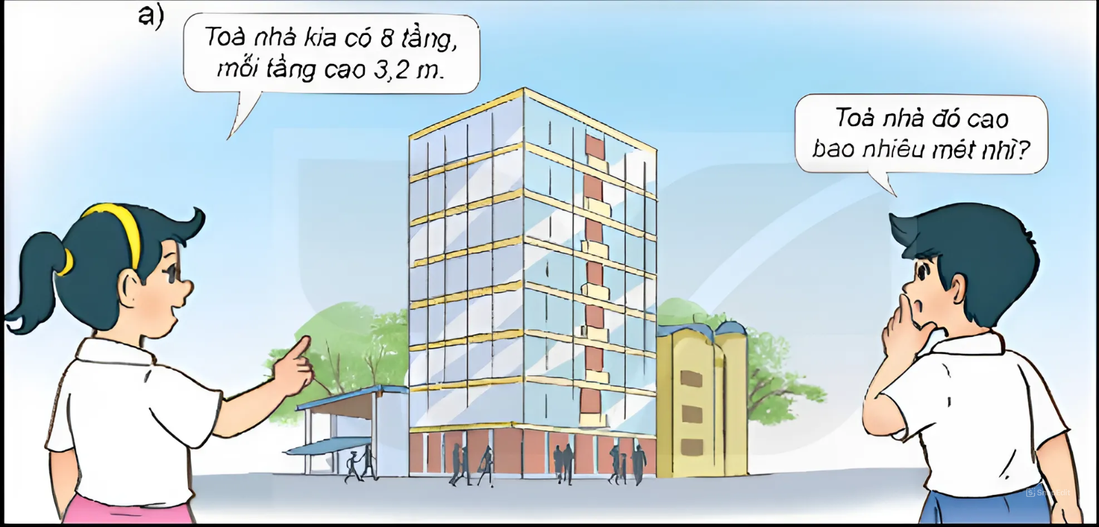
KHỞI ĐỘNG
Quan sát, đọc nội dung và trả lời câu hỏi

Slide 2



Toà nhà có tất cả bao nhiêu tầng?
Toà nhà có tất cả 8 tầng.
Mỗi tầng cao bao nhiêu mét?
Mỗi tầng cao 3,2 m.

Slide 3



Muốn biết toà nhà đó cao bao nhiêu mét, ta thực hiện phép tính gì?
Ta thực hiện phép tính nhân
3,2 $×$ 8
Em có nhận xét gì về thừa số của phép nhân trên?
Đây là phép nhân một số thập phân với một số tự nhiên.
“Để tìm được kết quả của phép tính 3,2 $×$ 8, ta làm thực hiện như thế nào?”

Slide 4
BÀI 21:
PHÉP NHÂN SỐ THẬP PHÂN

Slide 5

KHÁM PHÁ

Slide 6




1. Nhân một số thập phân với một số tự nhiên
Thực hiện phép tính sau:
3,2 $×$ 8 = ? (m)
Đổi số đo độ cao một tầng của toà nhà về đơn vị đề – xi – mét.
3,2 m = 32 dm
Thực hiện phép nhân 32 $×$ 8
32 $×$ 8 = 256 dm.
Đổi kết quả số đo độ cao vừa tìm được về đơn vị mét.
256 dm = 25,6 m.

Slide 7

Cách đặt tính và thực hiện phép tính số thập phân với số tự nhiên.
Đặt tính và thực hiện phép nhân như nhân hai số tự nhiên.
Phần thập phân của số 3,2 có một chữ số, ta dùng dấu phẩy tách ở tích ra một chữ số kể từ trái sang phải.

Slide 8
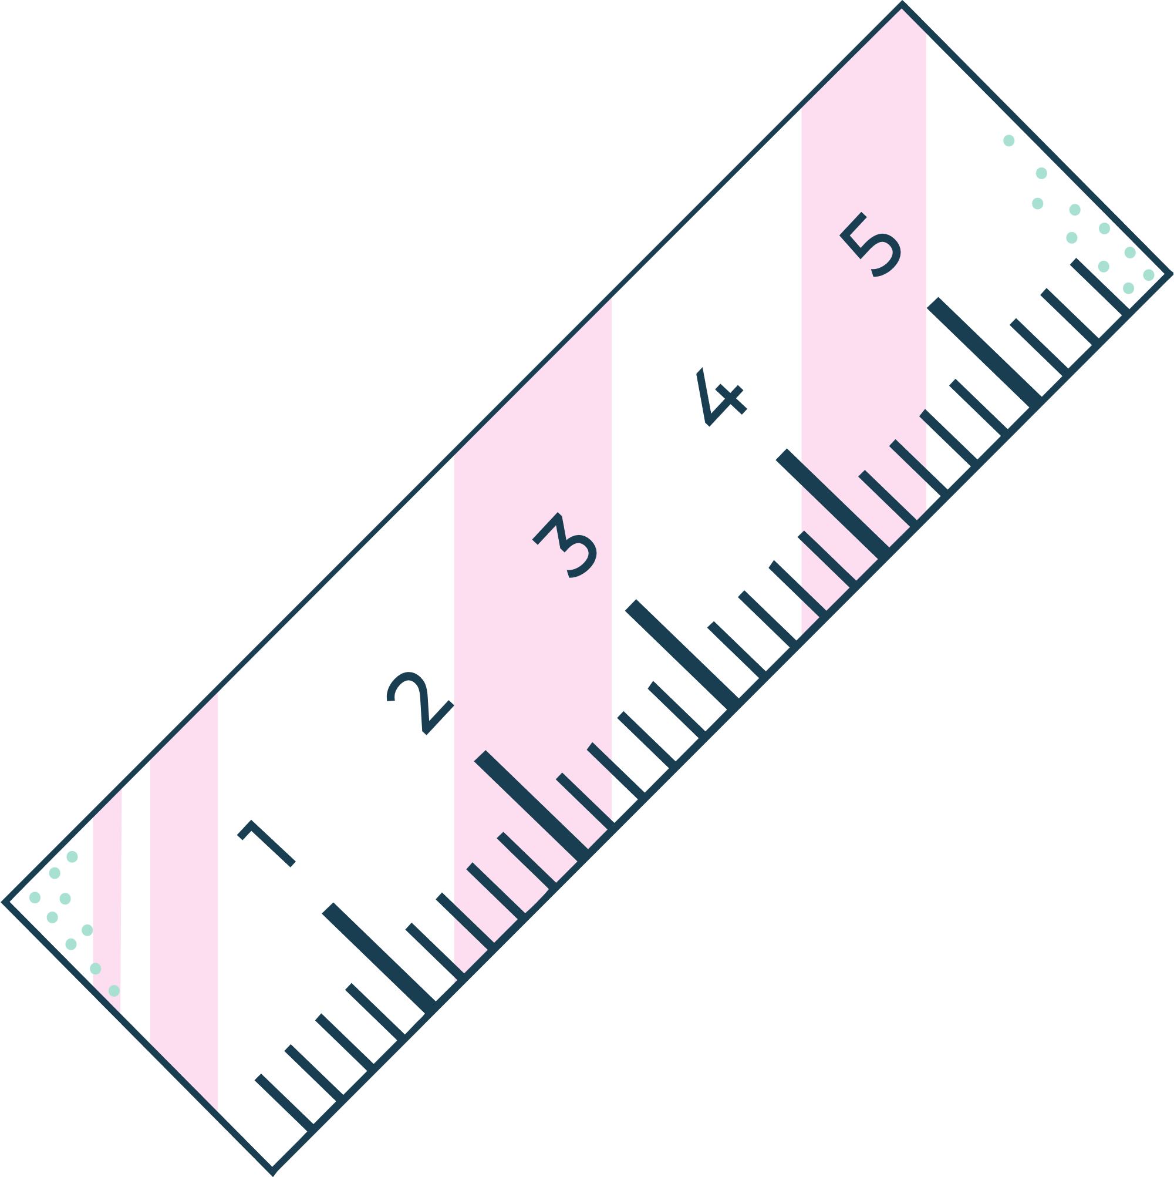

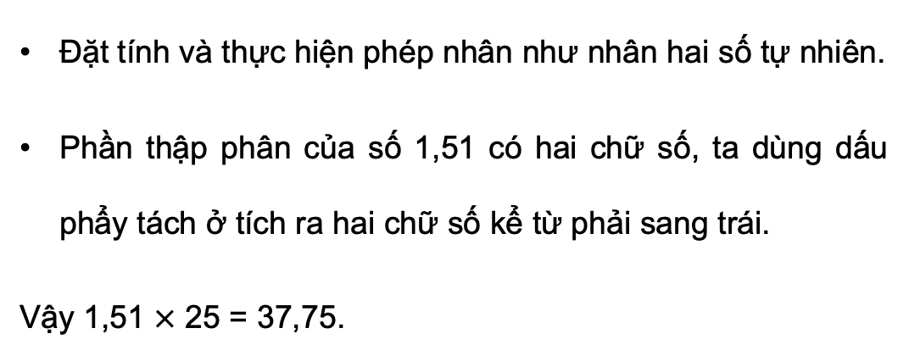
Thực hiện phép tích sau:
1,51 $×$ 25 = ?
Bài giải
Đặt tính và thực hiện phép nhân như nhân hai số tự nhiên.
Phần thập phân của số 1,51 có hai chữ số, ta dùng dấu phẩy tách ở tích ra hai chữ số kể từ phải sang trái.
Vậy 1,51 $×$ 25 = 37,75.

Slide 9

2. Quy tắc nhân một số thập phân với một số tự nhiên
Muốn nhân một số thập phân với một số tự nhiên ta làm như sau:
Đặt tính và thực hiện phép nhân như nhân hai số tự nhiên.
Đếm trong phần thập phân của số thập phân có bao nhiêu chữ số thì dùng dấu phẩy tách ở tích ra bấy nhiêu chữ số kể từ phải sang trái.

Slide 10

LUYỆN TẬP

Slide 11
Bài tập 1: Đặt tính rồi tính
7,8 x 6 0,72 x 50 5,4 x 39 3,16 x 41
7,8
6
46,8
0,72
50
00
360
36,00
5,4
39
486
162
210,6
3,16
41
316
1264
129,56
x
x
x
x

Slide 12
Bài tập 2:
Tìm lỗi sai trong mỗi phép tính sau rồi sửa lại cho đúng.
a) b)
6,9
52
138
345
3588
0,81
45
405
324
7,29
x
x

Slide 13
Quan sát vị trí dấu phẩy ở tích, vị trí đặt các tích riêng của phép tính nhân.
6,9
52
138
345
3588
0,81
45
405
324
7,29
6,9
52
138
345
358,8
0,81
45
405
324
36,45
a) b)
x
x
x
x
Phép tính sai do chưa đặt dấu phẩy ở tích nên kết quả là số tự nhiên.
Phép tính sai do đặt 2 tích riêng thẳng cột với nhau.

Slide 14


Một số lỗi sai thường gặp khi thực hiện phép nhân số thập phân là:
Đặt dấu phẩy ở tích chưa đúng.
Đặt các tích riêng chưa đúng.
Thực hiện phép tính nhân chưa đúng.

Slide 15

VẬN DỤNG

Slide 16
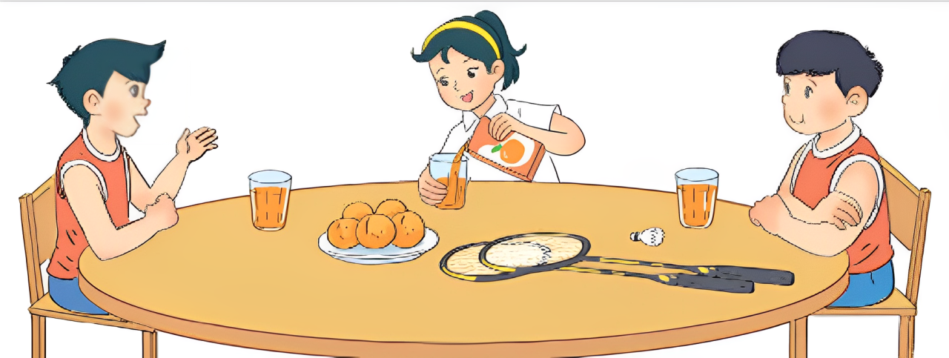
Bài tập 3: Mỗi cốc có 0,25 l nước cam, mỗi bạn uống một cốc.
Hỏi ba bạn uống bao nhiêu lít nước cam?

Slide 17

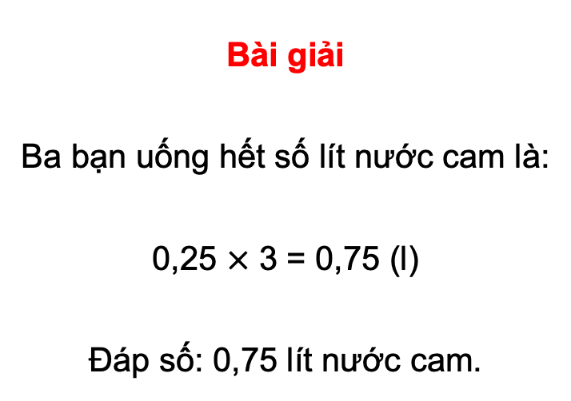
Bài giải
Ba bạn uống hết số lít nước cam là:
0,25 $×$ 3 = 0,75 (l)
Đáp số: 0,75 lít nước cam.
Tóm tắt:
1 bạn uống: 0,25 l.
3 bạn uống: … lít?

Slide 18
CỦNG CỐ, VẬN DỤNG
Ôn tập
kiến thức đã học.
Hoàn thành
bài tập
trong SBT.
Đọc và chuẩn bị trước Tiết 2:
Nhân một số thập phân với một số thập phân.

Slide 19
BÀI 21:
PHÉP NHÂN SỐ THẬP PHÂN
Tiết 2: Nhân một số thập phân với một số thập phân

Slide 20
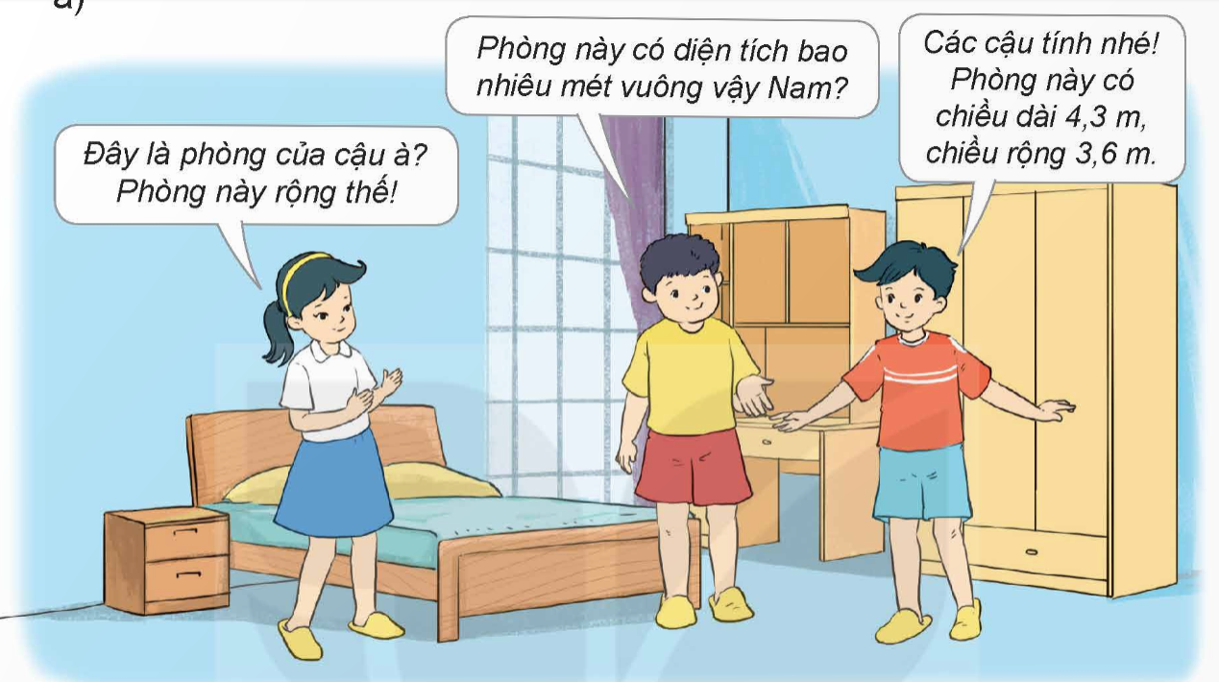
KHỞI ĐỘNG
Quan sát, đọc nội dung và trả lời câu hỏi

Slide 21




Em hãy nêu bài toán phù hợp với tình huống.
Bài toán: Phòng của Nam có chiều dài 4,3 m; chiều rộng 3,6 m. Tính diện tích phòng của Nam.
Muốn tính diện tích căn phòng đó, ta thực hiện phép tính gì?
Ta thực hiện phép tính nhân: 4,3 $×$ 3,6
Em có nhận xét gì về thừa số của phép tính trên?
Đây là phép nhân một số thập phân với một số thập phân.

Slide 22

HOẠT ĐỘNG KHÁM PHÁ

Slide 23



1. Nhân một số thập phân với một số thập phân
Thực hiện phép tính sau:
4,3 $×$ 3,6 = ? (m²)
“Để tìm kết quả của phép nhân này, ta có thể chuyển về phép nhân hai số tự nhiên không?”

Slide 24





Đổi số đo chiều dài, chiều rộng của căn phòng về đơn vị đề – xi – mét.
4,3 m = 43 dm; 3,6 m = 36 dm
Thực hiện phép nhân 43 $×$ 36
43 $×$ 36 = 1 548 dm².
Đổi kết quả số đo diện tích vừa tìm được về đơn vị mét vuông.
1 548 dm² = 15,48 m².

Slide 25
Cách đặt tính và thực hiện phép tính nhân hai số thập phân.
Ta thực hiện như sau:
Đặt tính và thực hiện phép nhân như nhân hai số tự nhiên.
Đếm được tất cả hai chữ số ở phần thập phân của hai thừa số, ta dùng dấu phẩy tách ở tích ra hai chữ số kể từ phải sang trái.

Slide 26
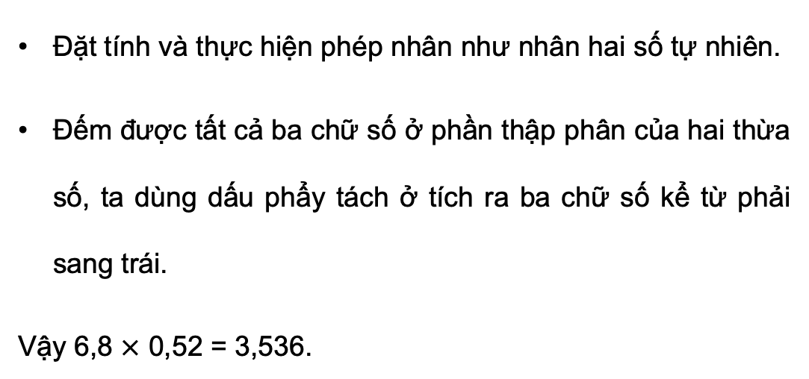
Quan sát và thực hiện phép tính sau: 6,8 $×$ 0,52 = ?
Bài giải
Đặt tính và thực hiện phép nhân như nhân hai số tự nhiên.
Đếm được tất cả ba chữ số ở phần thập phân của hai thừa số, ta dùng dấu phẩy tách ở tích ra ba chữ số kể từ phải sang trái.
Vậy 6,8 $×$ 0,52 = 3,536.

Slide 27



2. Quy tắc nhân một số thập phân với một số thập phân
Muốn nhân một số thập phân với một số thập phân ta làm như sau:
Đặt tính và thực hiện phép nhân như nhân hai số tự nhiên.
Đếm trong phần thập phân của cả hai thừa số có bao nhiêu chữ số thì dùng dấu phẩy tách ở tích ra bấy nhiêu chữ số kể từ phải sang trái

Slide 28

LUYỆN TẬP

Slide 29

Bài tập 1: Đặt tính rồi tính
7,5 x 3,4 21,9 x 5,1 8,41 x 2,5 3,08 x 0,73
7,5
3,4
300
225
25,50
21,9
5,1
219
1 095
111,69
8,41
2,5
4205
1682
21,025
3,08
0,73
924
2156
000
2,2484
x
x
x
x

Slide 30

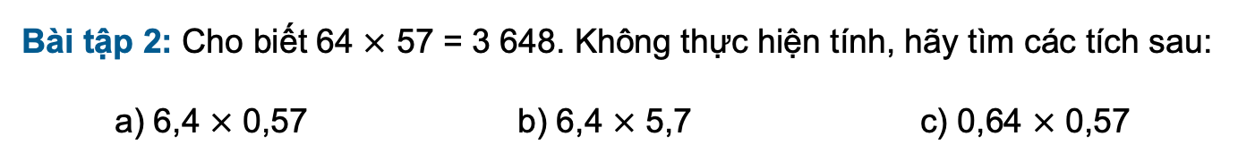
Bài tập 2: Cho biết 64 $×$ 57 = 3 648. Không thực hiện tính, hãy tìm các tích sau:
a) 6,4 $×$ 0,57 b) 6,4 $×$ 5,7 c) 0,64 $×$ 0,57
Em hãy nhận xét về số chữ số trong phần thập phân của các thừa số ở mỗi phép tính.
Thảo luận nhóm đôi
a) Ta đếm được trong phần thập phân của hai thừa số có 3 chữ số.
b) Ta đếm được trong phần thập phân của hai thừa số có 2 chữ số.
c) Ta đếm được trong phần thập phân của hai thừa số có 4 chữ số.

Slide 31



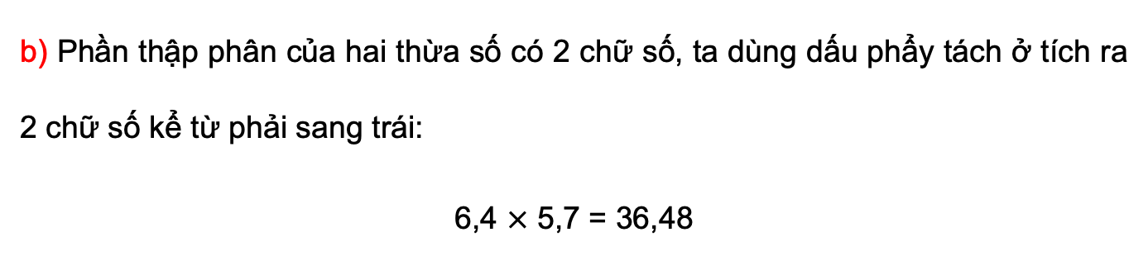
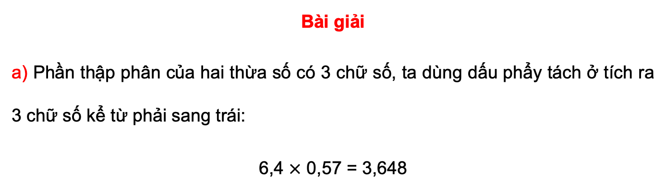
Bài giải
a) Phần thập phân của hai thừa số có 3 chữ số, ta dùng dấu phẩy tách ở tích ra 3 chữ số kể từ phải sang trái:
6,4 $×$ 0,57 = 3,648
b) Phần thập phân của hai thừa số có 2 chữ số, ta dùng dấu phẩy tách ở tích ra 2 chữ số kể từ phải sang trái:
6,4 $×$ 5,7 = 36,48

Slide 32


Bài giải
c) Phần thập phân của hai thừa số có 4 chữ số, ta dùng dấu phẩy tách ở tích ra 4 chữ số kể từ phải sang trái:
0,64 $×$ 0,57 = 0,3648

Slide 33

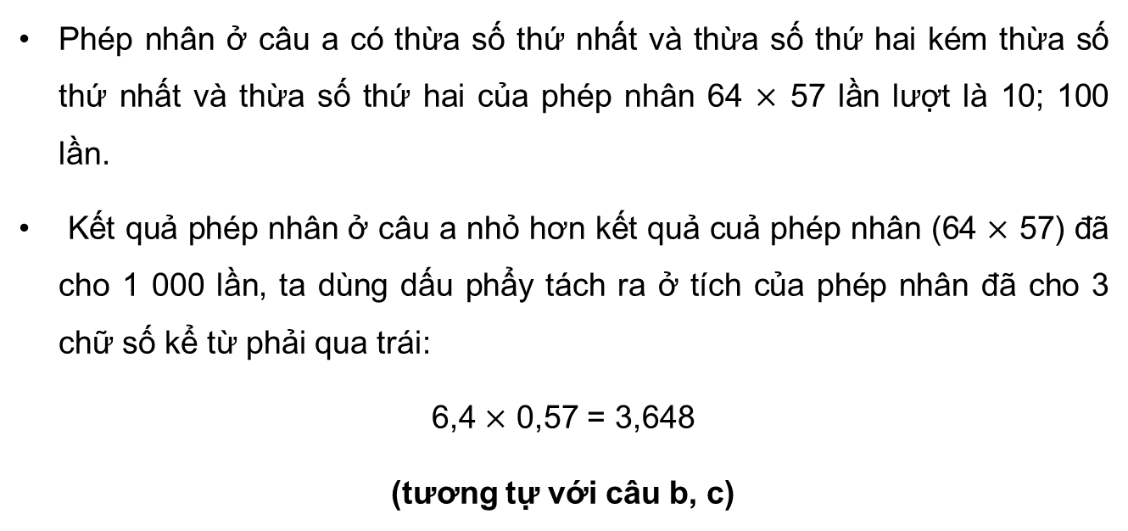
LƯU Ý
Phép nhân ở câu a có thừa số thứ nhất và thừa số thứ hai kém thừa số thứ nhất và thừa số thứ hai của phép nhân 64 $×$ 57 lần lượt là 10; 100 lần.
Kết quả phép nhân ở câu a nhỏ hơn kết quả cuả phép nhân (64 $×$ 57) đã cho 1 000 lần, ta dùng dấu phẩy tách ra ở tích của phép nhân đã cho 3 chữ số kể từ phải qua trái:
6,4 $×$ 0,57 = 3,648
(tương tự với câu b, c)

Slide 34


Khi thừa số của một phép nhân số thập phân tăng hoặc giảm 10; 100;... lần thì tích của phép nhân đó thay đổi như thế nào?
Khi thừa số của một phép nhân số thập phân tăng hoặc giảm 10; 100;... lần thì tích của phép nhân tăng hoặc giảm 10; 100;.. lần.

Slide 35

VẬN DỤNG

Slide 36
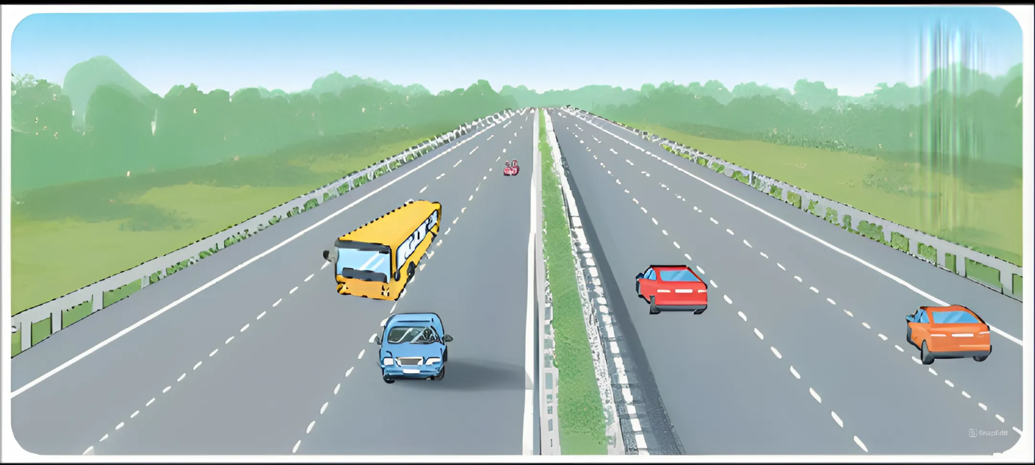
Bài tập 3: Một ô tô đi trên đường cao tốc, mỗi giờ đi được 84,5 km. Hỏi trong 1,2 giờ ô tô đó đi được bao nhiêu ki – lô – mét?

Slide 37


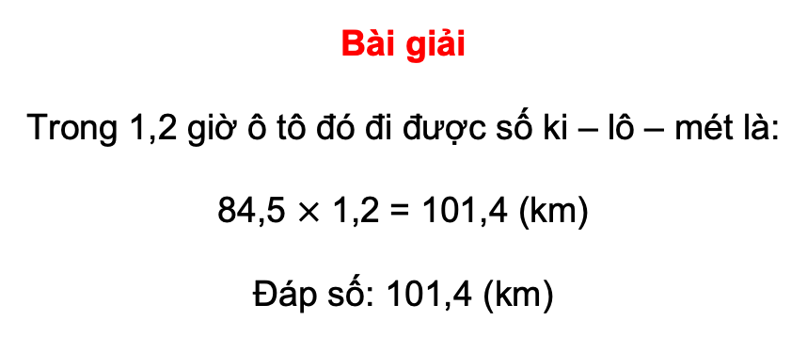
Tóm tắt:
1 giờ ô tô đi được: 84,5 km.
1,2 giờ ô tô đi được: … km?
Bài giải
Trong 1,2 giờ ô tô đó đi được số ki – lô – mét là:
84,5 $×$ 1,2 = 101,4 (km)
Đáp số: 101,4 (km)

Slide 38
Đố bạn
Hoạt động trải nghiệm
Bạn A nêu một phép nhân số thập phân với số tự nhiên bất kì, bạn B thực hiện phép tính và nêu kết quả. Hai bạn thay nhau đố và trả lời, thống nhất kết quả.

Slide 39
CỦNG CỐ, VẬN DỤNG
Ôn tập
kiến thức đã học.
Hoàn thành
bài tập
trong SBT.
Đọc và chuẩn bị trước Tiết 3:
Luyện tập

Slide 40
BÀI HỌC KẾT THÚC,
CÁM ƠN CÁC EM
ĐÃ LẮNG NGHE

Slide 41



Lưu ý:
LINK DOWNLOAD GIÁO ÁN WORD: https://kenhgiaovien.com/tai-lieu/giao-toan-5-ket-noi-tri-thuc
LINK DOWNLOAD GIÁO ÁN PPT:
https://kenhgiaovien.com/tai-lieu/giao-powerpoint-toan-5-ket-noi-tri-thuc
ZALO: 0386 168 725
https://kenhgiaovien.com/

